Slide 1
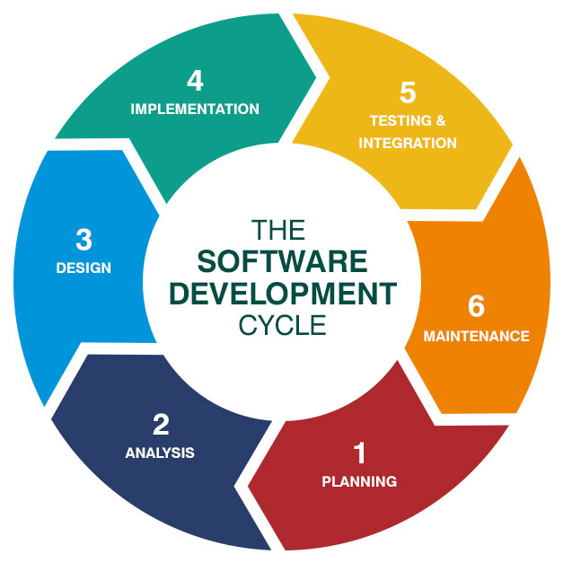
SDLC (Software Development Life Cycle)

Slide 2
QA vs QC

Slide 3
Software testing life cycle STLC - определение
STLC означает жизненный цикл тестирования программного обеспечения.
- STLC — это последовательность различных действий, выполняемых группой тестирования для обеспечения качества программного обеспечения или продукта.
STLC является неотъемлемой частью жизненного цикла разработки программного обеспечения (SDLC).

Slide 4
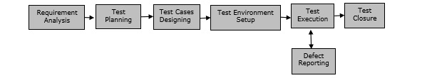
Quality Control (QC)

Slide 5
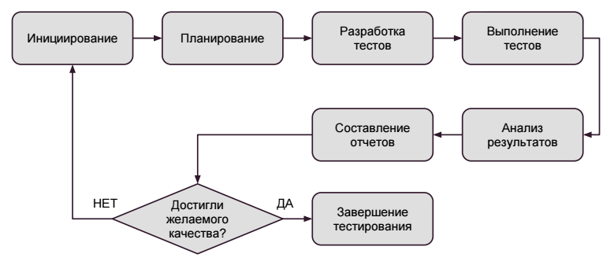
Quality Control (QC)

Slide 6

Требования к программному обеспечению и их анализ

Slide 7
Темы лекции:
Что такое требования?
Откуда они берутся
Почему требования важны
Требования к требованиям
Анализ требований

Slide 8
Что такое требования?

Slide 9
Требования к ПО:
Описание того, какие функции и с соблюдением каких условий должно выполнять приложение в процессе решения полезной для пользователя задачи.
Некое свойство программного обеспечения, необходимое пользователю, для решения проблемы при достижении поставленной цели.

Slide 10
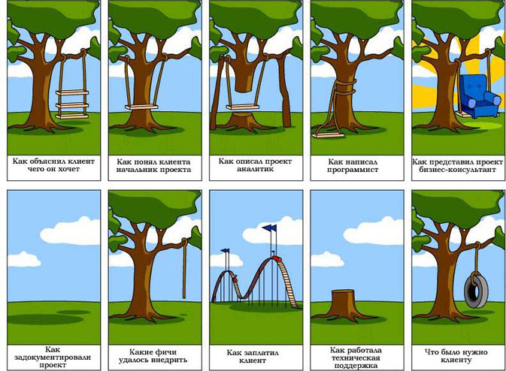

Slide 11
Откуда берутся требования:
Бизнес аналитик
Продакт менеджер
Заказчик

Slide 12
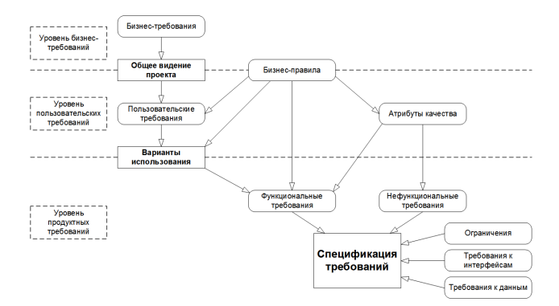
Уровни требований:

Slide 13
Бизнес-требования - выражают цель, ради которой разрабатывается продукт
Пользовательские требования - описывают задачи, которые пользователь может выполнять с помощью разрабатываемой системы
Бизнес-правила - описывают особенности принятых в предметной области (и/или непосредственно у заказчика) процессов, ограничений и иных правил
Функциональные требования - описывают поведение системы, т.е. её действия (вычисления, преобразования, проверки, обработку и т.д.)
Нефункциональные требования - описывают свойства системы (удобство использования, безопасность, надёжность, расширяемость и т.д.), которыми она должна обладать при реализации своего поведения.

Slide 14
Требования к ПО бывают:
- Прямыми
(Формализованными в технической документации, спецификациях, User Story)
- Косвенными
(Проистекающими из прямых, либо являющиеся негласным стандартом для данной продукции или основывающиеся на опыте и здравом смысле использования продукта или продуктов подобных ему)

Slide 15

Пользовательские требования
Use case
User story
User scenario

Slide 16
Пользовательские требования. User Scenario. Пример:
Терминал удостоверяется, что пополнение возможно, и запрашивает у Пользователя номер телефона и, если нужно, код оператора. Пользователь сообщает Терминалу запрошенные данные. Терминал удостоверяется, что данные введены корректно.

Slide 17
Пользовательские требования.
User Story.
Пользовательские истории — Способ описания требований, к разрабатываемой системе, сформулированный, как одно или более предложений на повседневном или деловом языке.
Цель пользовательских историй состоит в том, чтобы быть в состоянии оперативно и без накладных затрат реагировать на быстро изменяющиеся требования реального мира

Slide 18
Пользовательские требования.
User Story. Пример:
Типы:
Как <Роль/Персона пользователя> я <Хочу что – то получить>, <С такой – то целью>
Как <Пользователь>, я <Хочу управлять рекламными объявлениями>, <Чтобы удалять устаревшие или ошибочные объявления>

Slide 19
Пользовательские требования.
Use Case
Use Case - Описание поведения системы, когда она взаимодействует с кем – то (или чем - то) из внешней среды. Система может отвечать на внешние запросы или сама выступать инициатором взаимодействия

Slide 20
Пользовательские требования.
Use Case. Пример:
Пользователь захотел разместить объявление
Пользователь зашел в систему
Пользователь авторизовался в системе
Пользователь создал объявление
Система отобразила сообщение об успешном создании объявления

Slide 21
Функциональные требования - пишутся на основе пользовательских требований (пользовательских историй)
Функциональные требования удобно писать в форме утверждений со словами «должен» и «должна».
ПРИМЕР
У пассажира должна быть возможность распечатать посадочные талоны на все рейсы, на которые он зарегистрировался.
У редактора блога должна быть возможность добавить новую статью через администраторскую панель блога.

Slide 22
Требования к требованиям

Slide 23
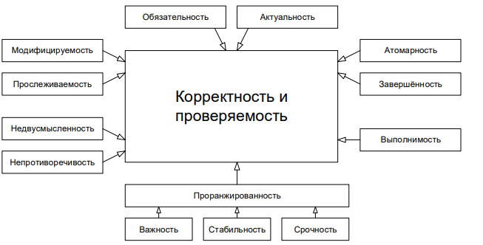

Slide 24
Требования к требованиям
Завершенность - Требование является полным и законченным с точки зрения представления в нём всей необходимой информации, ничто не пропущено по соображениям «это и так всем понятно».
Атомарность - Требование «атомарно». То есть оно не может быть разбито на ряд более детальных требований без потери завершенности и оно описывает одну и только одну ситуацию.
Непротиворечивость и Последовательность - Требование не должно содержать внутренних противоречий и противоречий другим требованиям и документам.

Slide 25
Требования к требованиям
Недвусмысленность - Требование кратко определено без обращения к техническому жаргону, акронимам и другим скрытым формулировкам. Оно выражает объективные факты, не субъективные мнения.
Отслеживаемость - Требование полностью или частично соответствует деловым нуждам как заявлено заинтересованными лицами и документировано.
Актуальность - Требование не стало устаревшим с течением времени.
Модифицируемость - Это свойство характеризует простоту внесения изменений в отдельные требования и в набор требований

Slide 26
Требования к требованиям
Выполнимость - Требование может быть реализовано в пределах проекта.
Необязательное требование — противоречие самому понятию требования.
Обязательность - Требование представляет определенную заинтересованным лицом характеристику, отсутствие которой приводит к неполноценности решения, которая не может быть проигнорирована.

Slide 27
Требования к требованиям
Проверяемость - Реализованность требования может быть определена через один из четырёх возможных методов: осмотр, демонстрация, тест или анализ.

Slide 28
Виды требований
Функциональные требования
Нефункциональные требования
Требования к дизайну и юзабилити
Требования к безопасности и надежности
Требования к производительности
Требования к локализации
Графические (скрины, мокапы, диаграммы, схемы)

Slide 29
Методы определения требований
● Анкетирование
● Мозговой штурм
● Наблюдение за производственной деятельностью
● Анализ нормативной документации
● Анализ моделей деятельности
● Анализ конкурентных продуктов
● Анализ статистики использования предыдущих версий системы

Slide 30
Проверка требований
● Тестирование
● Анализ
● Демонстрация

Slide 31

Текстовая форма
представления требований
● Требования бизнеса
● User Stories
● Спецификация системы

Slide 32
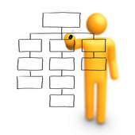
Графическая форма
представления требований
● DFD (data flow diagrams)
● UML (Unified Modeling Language )
● SysML (Systems Modeling Language)

Slide 33
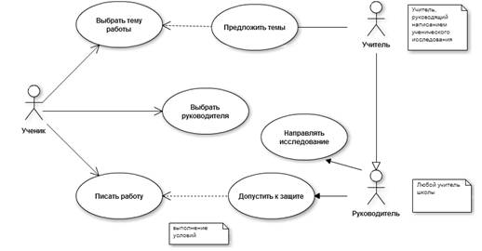
UML.
Пример:

